Slide 1

Opening zittingsjaar 2024-2025
Deken: mr. Elleson Fraenk
Datum: 03 oktober 2025

Slide 2
OVERZICHT presentatie
Activiteiten
Advocatenopleiding
Strafzaken
Werkgroepen/commissies
Voortzetting activiteiten
Statistieken

Slide 3
ACTIVITEITEN 2024 - 2025
Overdrachtsvergadering Raad van Bestuur
Toga dialoog samenwerking SOVA & Rechtsspraak
Inventarisatie problemen i.v.m. vervallen Hoger Beroep
Trainingen Advocaten m.b.t. Nieuw Burgerlijk Wetboek
Beeidiging Advocaat stagiaires
Kennismaking Openbaar Ministerie
Kennismaking President Hof van Justitie
Kennismaking Min JusPol
Speurtocht 2025
Orde vergaderingen
Deelname Vice Deken Congress Frans Guyana m.b.t. gezamenlijke problemen Sur – Fr-Guy & Brazilie

Slide 4
Advocatenopleiding
Advocatenopleiding 2025-2027 gestart met 21 advocaat-stagiaires
Volgende lichting begin 2026 van start
Thans instaptoets voor opleiding 2026- 2028 al afgerond
Advies uitgebracht voor 3 stagiaires welke thans reeds zijn beedigd
Advocaat stagiaires krijgen per oktober 2025 pasjes ter identificatie
Kennismakingsgesprekken oktober 2025

Slide 5
VERSCHILLENDE WERKGROEPEN/ commissies
ADVOCATENWET
HERZIENING WETBOEK VAN STRAFVORDERING
COMMISSIE EVALUATIE PROCESREGLEMENT
COMMISSIE TOELATING BUITENLANDSE ADVOCATEN
COMMISSIES NIEUW BURGERLIJK WETBOEK
COMMISSIE 3e INSTANTIE

Slide 6
BLIK OP DE TOEKOMST
Kennismakingsgesprekken Advocaat stagiaires
Algemene Leden Vergaderingen
Training / Workshop CCJ
Verkiezing Advocaten Tucht College
Symposium Advocatenopleiding
Eindejaars event 2025
Symposium Ere-regels advocaten

Slide 7
SOVA STATISTIEKEN
KLACHTENSTATISTIEKEN 2024-2025
STATISTIEKEN AUGUSTUS 2024-2025

Slide 8
KLACHTEN STATISTIEKEN oktober 2024-augustus 2025
Klachten binnengekomen | 25
Formaliteiten toetsing (woonplaats, volledige voornamen etc.) | 25
Behandeling Deken of aangewezen lid | 22
Schikking | 2
Doorgestuurd Advocaten Tuchtcollege | 6
Ingetrokken | 2

Slide 9
Statistieken advocaten 2024-2025
Aantal toegelaten advocaten in 2024 | 7
Aantal toegelaten advocaten in 2025 | 4
Overleden (oud) advocaten in 2024 en 2025 | 6
Geschrapt van het tableau (al dan niet op eigen verzoek) | 2

Slide 10
Leeftijd in percentage uitgedrukt van degenen die dat hebben ingevuld
20-29 | 3%
30-39 | 17%
40-49 | 16%
50-59 | 22%
60-69 | 6%
70-79 | 6%
80-90 | 0%
Grand Total | 100.00%

Slide 11
Verdeling naar geslacht
Man | Vrouw
17 | 46

Slide 12
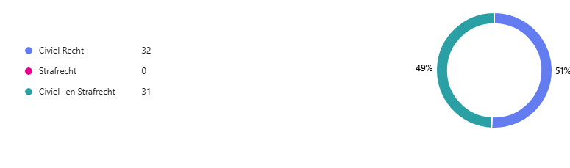
VERDELING NAAR CIVIEL – EN STRAFRECHT

Slide 13
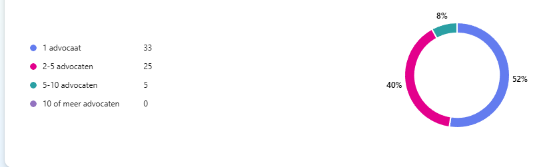
kantoorgrootte

Slide 14
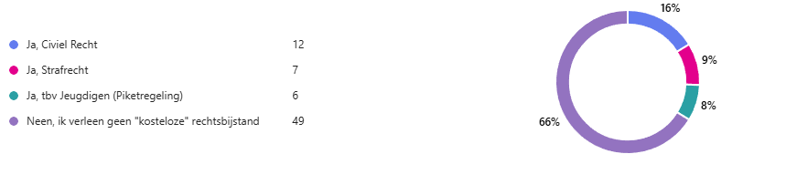
Kosteloze bijstand

Slide 15
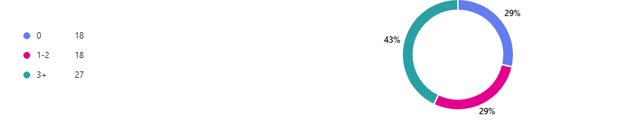
Aantal cursussen gevolgd

